Slide 1
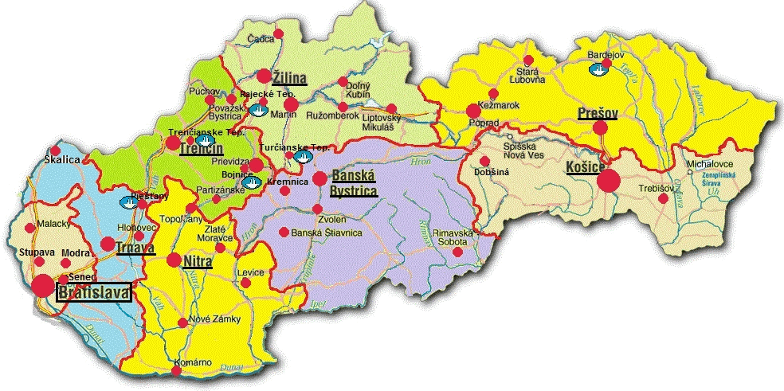

MESTÁ NA MAPE SLOVENSKA
VLASTIVEDA
4. ročník
Mgr. Alžbeta Sásiková
ZŠ Tbiliská 4
Bratislava

Slide 2



VYSVETLIVKY
Opakujeme: veľkosť miest
malé mestá
s počtom obyvateľov
pod 50 000
stredne
veľké mestá
s počtom obyvateľov
nad 50 000
s počtom obyvateľov
nad 100 000
veľkomestá
kúpeľné
mestá

Slide 3


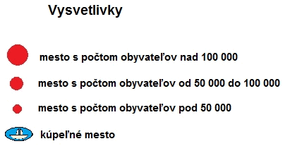
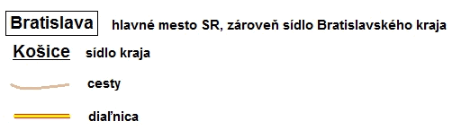
Na dnešnej hodine budeme pracovať s touto
mapou a vysvetlivkami
smerová ružica
mierka mapy

Slide 4
1. Dobre si pozrite mapu Slovenska.
Ktoré mestá sú najväčšie?
BRATISLAVA
KOŠICE

Slide 5
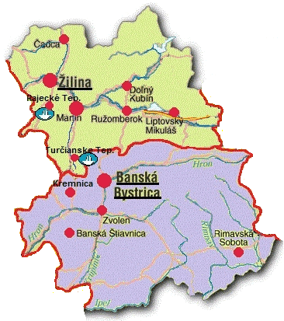
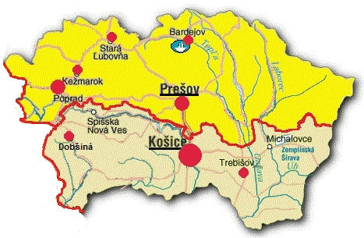
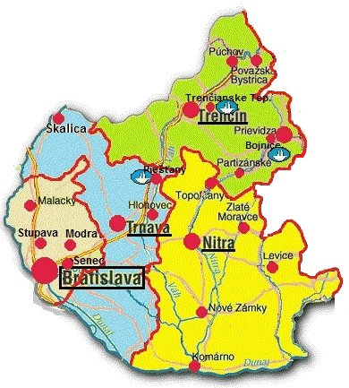
2. V ktorej časti Slovenska je najviac miest?
Východné Slovensko
Stredné Slovensko
Západné Slovensko

Slide 6
3. Pomocou mierky mapy zisti,
aká je vzdialenosť medzi mestami:
Bratislava - Trnava
Košice - Prešov
40
km
30
km

Slide 7
4. Ktoré mesto na mape je najsevernejšie?
ČADCA

Slide 8
5. Cez ktoré mestá musíš prejsť na ceste zo Zvolena
do Bratislavy?
ŠTART:
CIEĽ:
ZVOLEN
BRATISLAVA
ZLATÉ MORAVCE
NITRA
TRNAVA
SENEC

Slide 9

6. Cez ktoré mestá musíš prejsť zo Starej Ľubovne,
ak chceš navštíviť Spišský hrad.
Stará Ľubovňa
Spišský hrad
Kežmarok
Poprad
Spišská Nová Ves

Slide 10
7. Ktoré kúpeľné mestá sú vyznačené na mape?
kúpeľné mesto
Turčianske Teplice
Trenčianske Teplice
Piešťany
Bojnice
Bardejov
Rajecké Teplice

Slide 11
8. Napíš, koľko miest s počtom obyvateľov nad 100 000
je v jednotlivých
krajoch.
Bratislavský
1
Žilinský
0
Trnavský
0
Banskobystrický
0
Nitriansky
0
Prešovský
0
Trenčiansky
0
Košický
1

Slide 12
9.Napíš, koľko miest s počtom obyvateľov nad 50 000 je
v jednotlivých
krajoch.
Bratislavský
0
Žilinský
2
Trnavský
1
Banskobystrický
1
Nitriansky
1
Prešovský
2
Trenčiansky
2
Košický
0

Slide 13
10. Napíš, koľko miest s počtom obyvateľov pod 50 000
je v jednotlivých
krajoch.
Bratislavský
4
Žilinský
6
Trnavský
2
Banskobystrický
4
Nitriansky
5
Prešovský
3
Trenčiansky
5
Košický
4

Slide 14
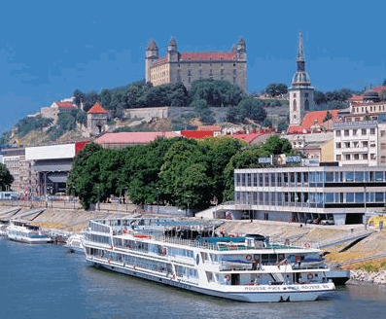
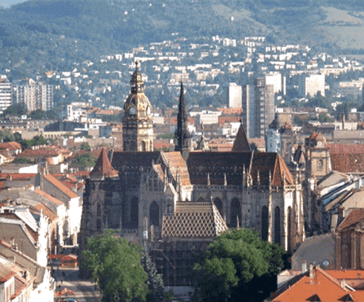
Mestá s počtom obyvateľov nad 100 000.
Bratislava
Košice

Slide 15
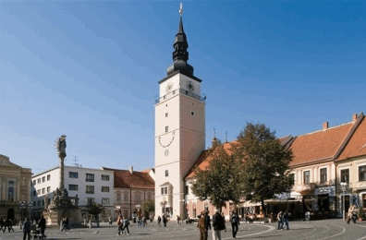
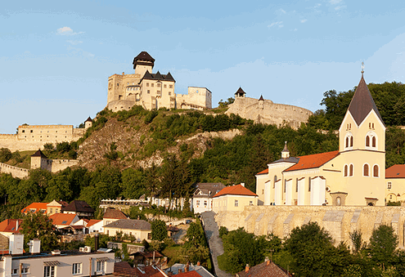
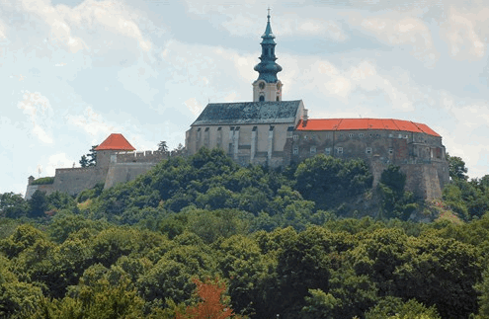
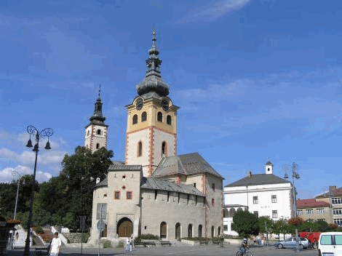
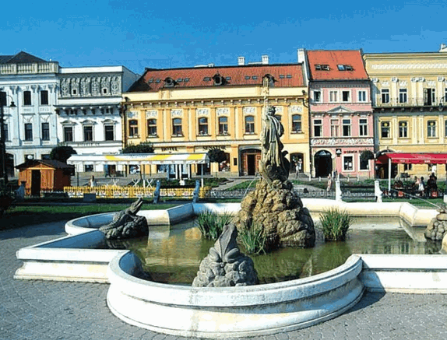
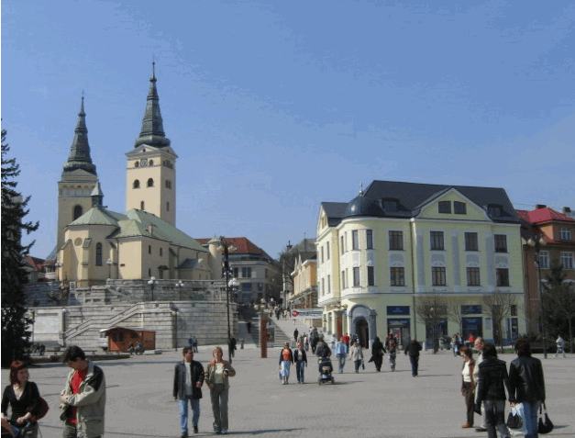
Krajské mestá - s počtom obyvateľov nad 50 000
Trnava
Trenčín
Nitra
Banská Bystrica
Prešov
Žilina

Slide 16
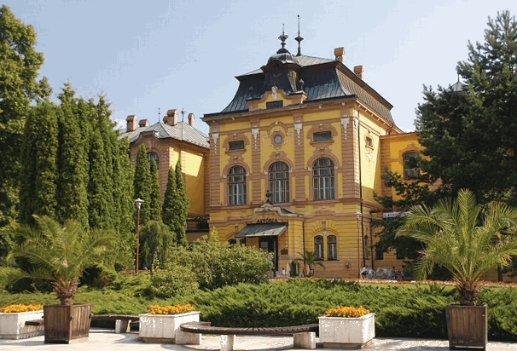
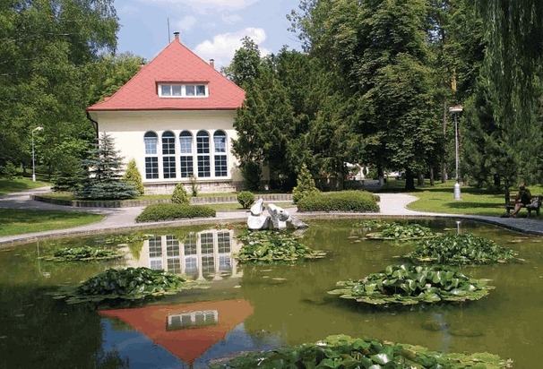
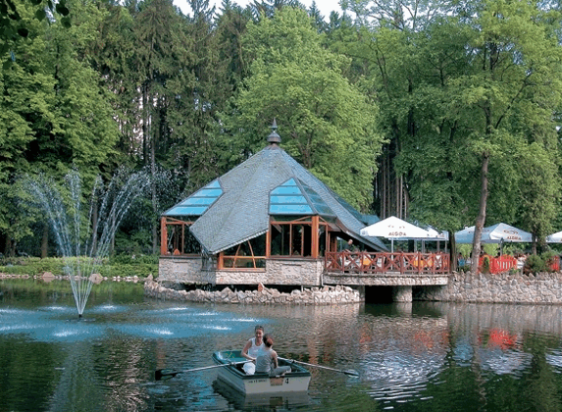
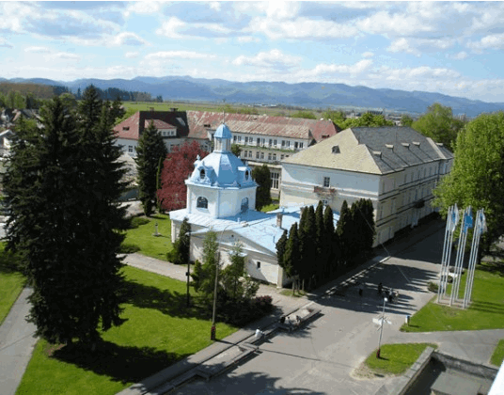
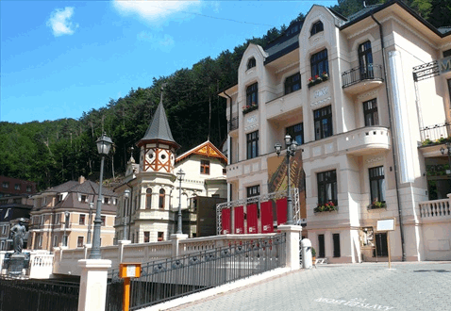
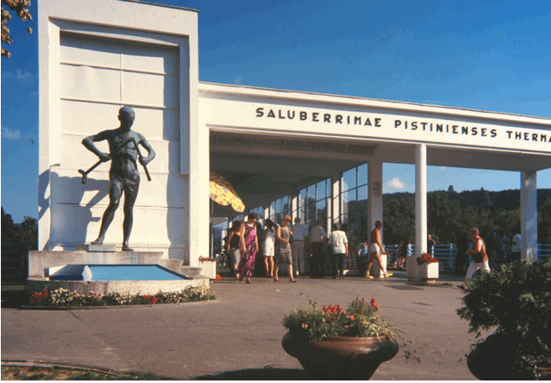
Kúpeľné mestá
Bardejovské
kúpele
Bojnice
Rajecké
Teplice
Turčianske
Teplice
Trenčianske
Teplice
Piešťany

